Slide 1
TUGAS PRAKTIKUM
Presenter Name
Notes:
ID=d924773e-9a16-4d6d-9803-8cb819e99682 Recipe=text_billboard Type=TextOnly Variant=0 FamilyID=AccentBoxWalbaum_Zero

Slide 2
NOMOR 1
Ilmuwan makanan menyelidiki apakah membuat saos dengan proses yang berbeda membuat perbedaan rasa. Perlakuan 1 adalah ideal, perlakuan 2 adalah proses berkelanjutan, dan perlakuan 3 adalah proses batch. Berikut hasil peringkat sensorik oleh penguji terlatih adalah
Perlakuan 1 | Perlakuan 2 | Perlakuan 3
19 | 16 | 13
18 | 11 | 16
21 | 13 | 18
18 | 14 | 11
 | 11 | 15
 |  | 11
Buatlah tabel ANOVA, lakukan pengujian hipotesis, dan tarik kesimpulan.

Slide 3
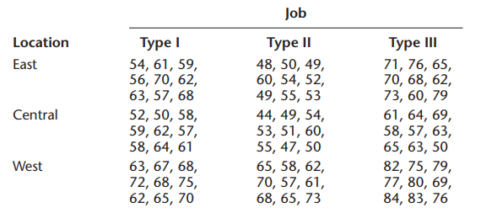
NOMOR 2
Tabel berikut melaporkan gaji, dalam ribuan dolar per tahun, untuk para eksekutif di tiga tipe pekerjaan (type I, II, III) dan tiga lokasi (East, Central, West). Lakukan ANOVA dua arah pada data ini.

